Slide 1
分布式k近邻轨迹查询
章志刚
华东师范大学
数据科学与工程学院
2018年03月22日

Slide 2
提纲
引言
基于多粒度概要数据的处理框架:FTB和FLB
欧氏距离和FTB框架的结合实现
动态时间卷曲距离和FLB框架的结合实现
总结和展望

Slide 3
提纲
引言
基于多粒度概要数据的处理框架:FTB和FLB
欧氏距离和FTB框架的结合实现
动态时间卷曲距离和FLB框架的结合实现
总结和展望

Slide 4
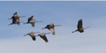


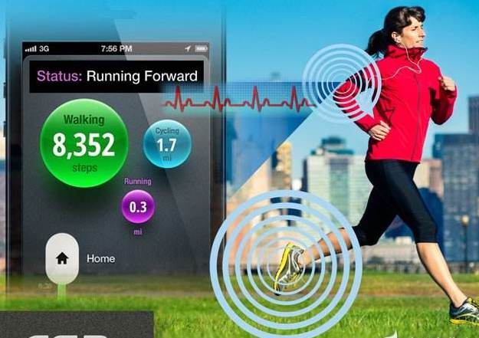
引言
海量的轨迹数据
Notes:
随着移动定位设备的广泛应用，我们获得了海量的记录人、动物、车辆甚至货物等移动对象的轨迹数据。
而海量的轨迹数据往往以分布式形式存储。比如说，我们的手机会保存每个人自身的轨迹数据。每个手机基站会记录在其周边连接过该基站的信令轨迹数据。还有每个公交车、出租车、和共享单车的数据服务器也只会存储本公司的数据。

Slide 5
引言
海量的轨迹数据
分布式k近邻轨迹查询很重要
生产应用
城市规划
旅游路线推荐
…
科学研究
异常轨迹检测
移动模式分析
…
Notes:
针对，海量分布轨迹数据，本文对分布式k近邻轨迹查询进行了研究。即给定一条查询轨迹，我们从分布在远程结点中的轨迹数据中，找出指定距离度量准则下 距离最近的k条轨迹。
这样的查询，在生产中具有广泛的应用。
比如：交通部门想要开辟或修改一条现有的公交路线，并想知道指定的路段在早上8点到9点间是否会至少有k个用户乘坐。一个可行的解决方案是、访问用户手机里的轨迹数据，检测该时间段内是否有k条与给定线路相似的路线。
旅游路线推荐方面：

Slide 6
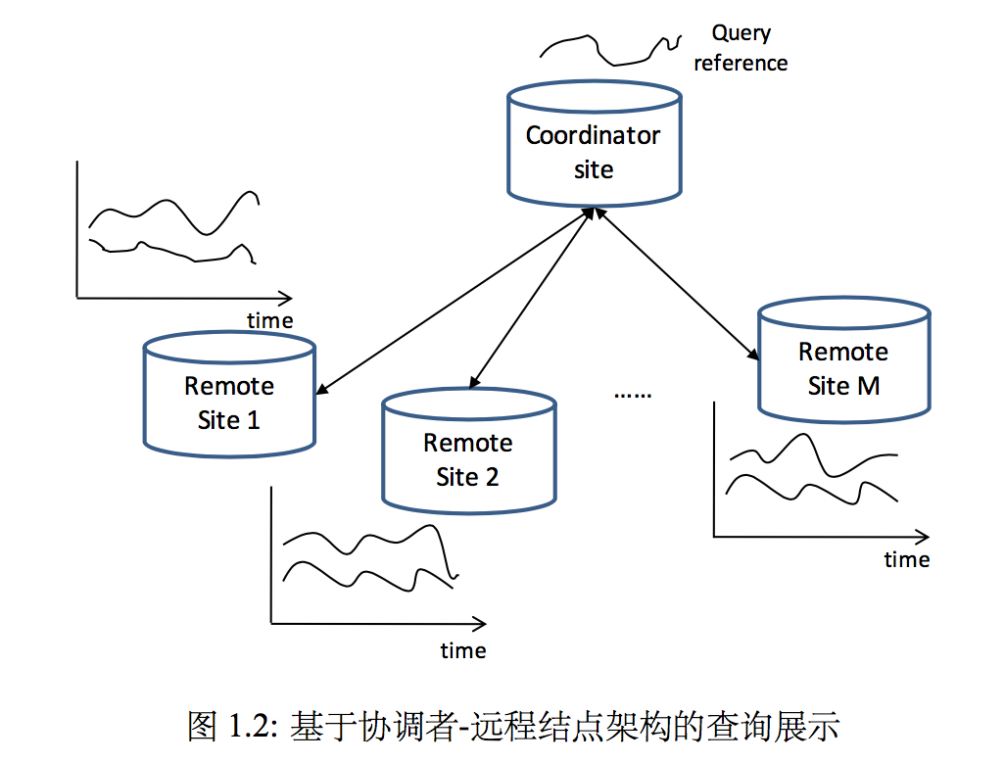
引言
海量的轨迹数据
分布式k近邻轨迹查询很重要
生产应用
城市规划
旅游路线推荐
…
科学研究
异常轨迹检测
移动模式分析
…
Notes:
整个查询可以抽象成：在如下网络中的查询，其中包含一个协调者结点和多个远程结点
协调者节点负责接收用户提交的查询轨迹，每个远程结点存储

Slide 7
引言
海量的轨迹数据
分布式k近邻轨迹查询很重要
挑战多
通信开销大
时效性
距离种类多
Notes:
当然，处理这样一个查询，也面临着诸多挑战。最重要的一点就是 通信开销过大的问题。
解决查询的一个naïve 方法就是:协调者结点将查询对象发送到远程结点，每个远程结点根据接收到的数据，计算本地每条轨迹与查询对象间的距离 。并将值返回给协调者节点。协调者 从中选择距离最近的k条返回。这样的方法在面对长的查询轨迹或当远程结点比较多的时候，通信开销比较大。此外由于需要计算每条轨迹与查询轨迹间的距离，而轨迹的距离计算往往复杂度较高。因此，时间效率也较低。最后，目前存在着许多轨迹距离度量方式，而现有工作往往只针对某一具体的距离进行优化，缺乏统一处理框架。

Slide 8
引言
已有工作：集中式/分布式
集中式环境下查询：
构建轨迹数据管理：
PIST[GeoInfo08],TrajStore[ICDE10], SharkDB[SIGMOD18]
基于数据降维的策略：
Agrawal[FODO93], Rafiei [VLDB02]
基于轨迹索引的策略：
Frentzos[GeoInfo07],Ralf[VLDB10],Chen[SIGMOD10]等
基于上下界的剪枝策略：
Skoumas[SIGSPATIAL14],Wang[ICDE17]
Notes:
PIST，TrajStore和SharkDB是三个典型的集中式轨迹数据管理平台，前两者是基于磁盘的系统，而SharKDB是基于单机大内存服务器设计。这些系统提供了基本的查询接口，本文提出的k近邻轨迹可以在这些系统上加以实现。
Agarwal 和Refiei等使用傅里叶变换来降维轨迹数据，然后对降维后的值构建索引，以提高查询效率。
Frentzos，Ralf,Chen等直接对轨迹构建R树索引。这些方法大致分为剪枝和提炼两个阶段。剪枝阶段就是利用 R 树索引来进行剪枝，最终返回叶子节点内满足查询 条件的轨迹段。在提炼阶段，将上一步获得的轨迹段按照到达时间进行排序并合 成完整的轨迹。
Skoumas,wang等提出的方法，提出计算轨迹距离的上、下界剪枝的方法。由于上下界的就是复杂度远低于真实距离的计算，因此剪枝能避免对很多不相似轨迹的距离计算。

Slide 9
引言
已有工作：
分布式环境下查询：
构建轨迹数据管理：
TRUSTER[Dasfaa09],TrajSpark[Waim17], OceanST[VLDB17]等
基于包围信封的策略：
Dimitrios[ICDE11,TKDE13]
基于多粒度概要数据的策略：
LEEWAVE[VLDB08],Bandwidth[ICBD15]
Notes:
同样的，近10年来，随着各种各样的分布式架构及系统的出现。分布式环境下的k近邻查询研究也得到了广泛研究。
其中轨迹系统是研究的最多的，从最早的杨老师他们构建的Truster, 到最新的TrajSpark,OceanST等，为轨迹大数据管理提供了便利。以上系统都是针对数据中心内部，计算机集群构建的分布式系统。针对我们所研究的协调者-远程结点架构下的分布式查询，设计的方法主要是两类，一类是包围信封的策略，这一类主要是将查询对象的包围信封发送给远程结点用以计算距离上下界并剪枝。其目的是提高查询的效率。另一类是基于多粒度概要数据的策略。其中LEEWAVE提出了基于小波变换的多粒度概要数据，和Bandwidthd利用多粒度包围盒技术。但这两个工作都是针对一维时间序列数据，无法直接应用到轨迹数据种。此外，已有工作都是针对指定距离，进行优化，缺乏通用性。

Slide 10
提纲
引言
基于多粒度概要数据的处理框架:FTB和FLB
欧氏距离和FTB框架的结合实现
动态时间卷曲距离和FLB框架的结合实现
总结和展望

Slide 11
基于多粒度概要数据的处理框架:FTB和FLB
基本思想
利用多粒度的概要数据进行逐步剪枝。
Notes:
所谓概要数据就是对原始查询轨迹使用降维的策略得到后的数据，但不是所有的降维策略都行，我们要保证降维后的概要数据具有多粒度特性，即降维后数据粒度越粗，所占用的数据空间越小，也越能概数据。而粒度越细，所占用的数据空间月多，也越能描述数据的详细信息。

Slide 12
基于多粒度概要数据的处理框架:FTB和FLB
基本思想：
利用多粒度的概要数据进行逐步剪枝。
具备条件：
多粒度概要数据
根据概要数据计算距离范围
数据粒度越细-》范围越紧
Notes:
有了这样的概要数据后，我们还要保证能根据概要数据快速计算距离范围。有了距离范围后，我们就可以根据已有的策略进行剪枝。除此之外，我们需要保证所计算出来的范围会随着概要粒度变细的过程而逐渐变紧。

Slide 13
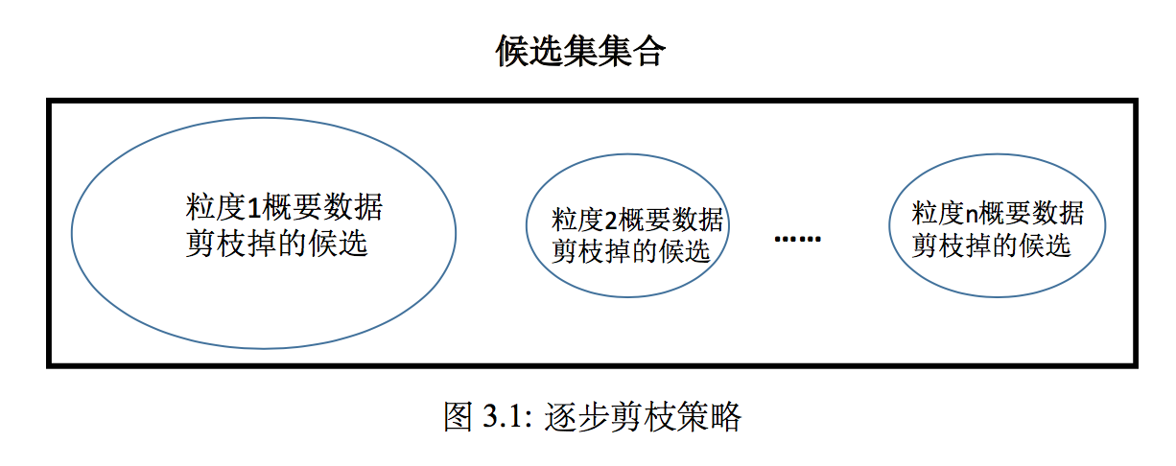
基于多粒度概要数据的处理框架:FTB和FLB
基本思想：
利用多粒度的概要数据进行逐步剪枝。
具备条件：
多粒度概要数据
根据概要数据计算距离范围
数据粒度越细-》范围越紧
Notes:
假设，我们的数据分布在1万台结点上，我们可能需要最粗粒度的数据就能过滤掉5000台，使用粒度二能继续过滤掉2000台。。。不断使用更细粒度的数据，能逐步过滤掉更多的候选。
（在整个思想中，距离范围的计算开销往往远小于真实距离的计算开销，因此这样的算法框架除了能降低通信开销还能降低时间复杂度）

Slide 14
基于多粒度概要数据的处理框架:FTB和FLB
两种情况
根据概要数据能同时设计出满足要求的上、下界。 FTB(Framework with Two Bounds),
根据概要数据仅能设计出满足要求的下界。FLB (Framework with Lower Bound)

Slide 15
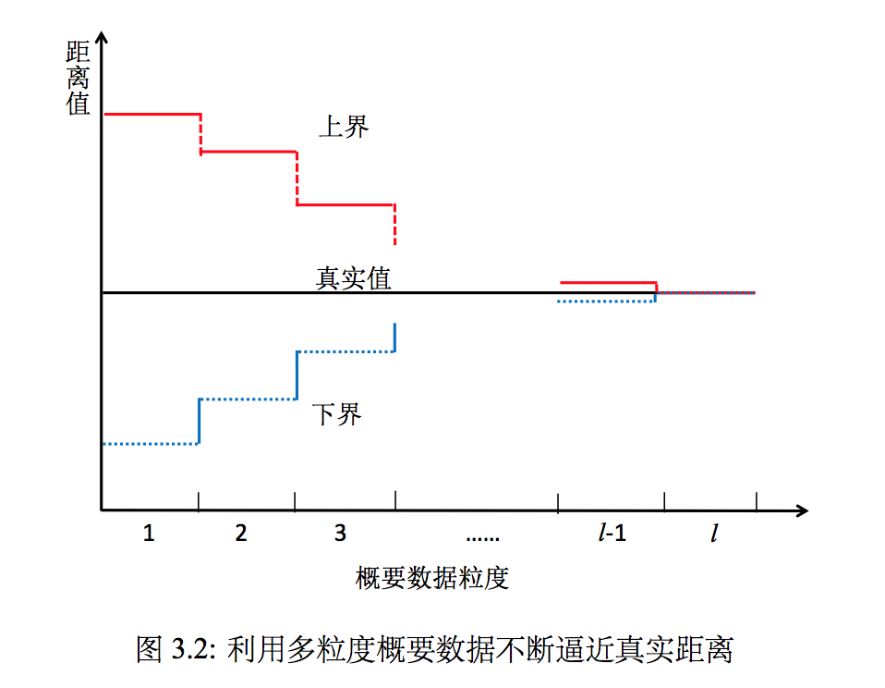
基于多粒度概要数据的处理框架:FTB和FLB
FTB(Framework with Two Bounds)
设计原理：越来越紧的范围+剪枝原理
Notes:
FTB思想依赖两个东西一个就是我们所说的越来越近的的上、下界范围，另一个就是剪枝原理。其中上下界范围的思想所示。其中横坐标代表概要数据的粒度。黑色代表一条轨迹与候选的真实距离，该值并不会随着粒度而变化。但所设计的上、下界会随着粒度越来越细而变得越来越紧。并最终等于真实值。

Slide 16
基于多粒度概要数据的处理框架:FTB和FLB
剪枝原理
界特征：<id, ub, lb>三元组
剪枝原理:给定界特征集合S，若某界特征的下界大于集合中第k小上界，则该界特征所对应的轨迹可以被剪枝掉。
Notes:
下面将介绍我们的剪枝原理，在此之前，我们介绍界特征的定义。界特征记录了 一条轨迹的ID，以及

Slide 17
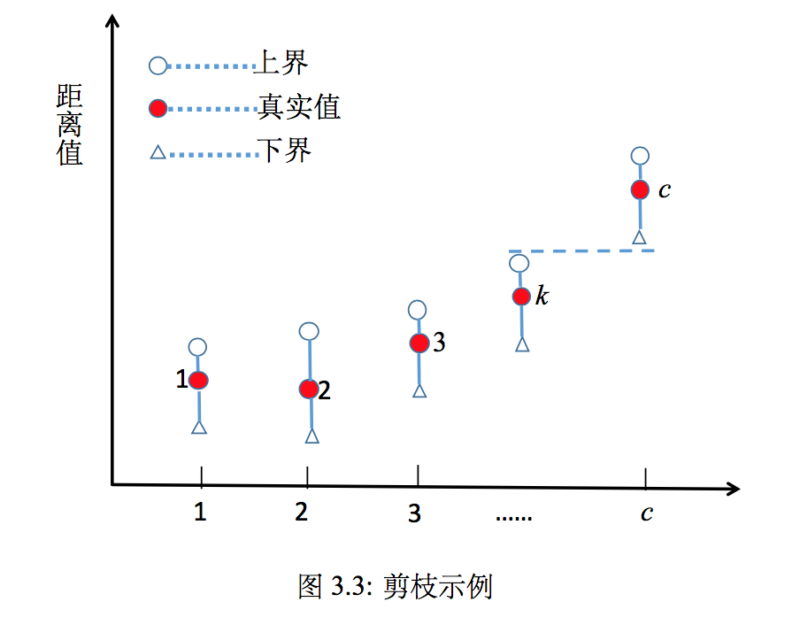
基于多粒度概要数据的处理框架:FTB和FLB
剪枝原理
界特征：<id, ub, lb>三元组
剪枝原理:给定界特征集合S，若某界特征的下界大于集合中第k小上界，则该界特征所对应的轨迹可以被剪枝掉。
Notes:
我们用这幅图来介绍剪枝原理。我们红色圆圈代表轨迹的真实距离，空心圆圈代表上界，空心三角形代表下界。
假设我们我们将S集合中的 界特征按照 上界 从高到低排序。

Slide 18
基于多粒度概要数据的处理框架:FTB和FLB
FTB框架思想：
FTB之协调者：
FTB之远程结点：
初始化
阶段1：初始化
初始化
发概要数据
接收概要数据
阶段2：迭代交互剪枝
接收上界
更新上、下界
发送第k小值
接收并剪枝
汇总
自检并反馈
收取结果并返回
Notes:
自检并反馈：返回剩余候选数，若不再包含候选，则结束循环。
汇总：计算总的剩余候选数，将不再包含候选的节点移除。若总候选数为k，则结束循环。否则继续。

Slide 19
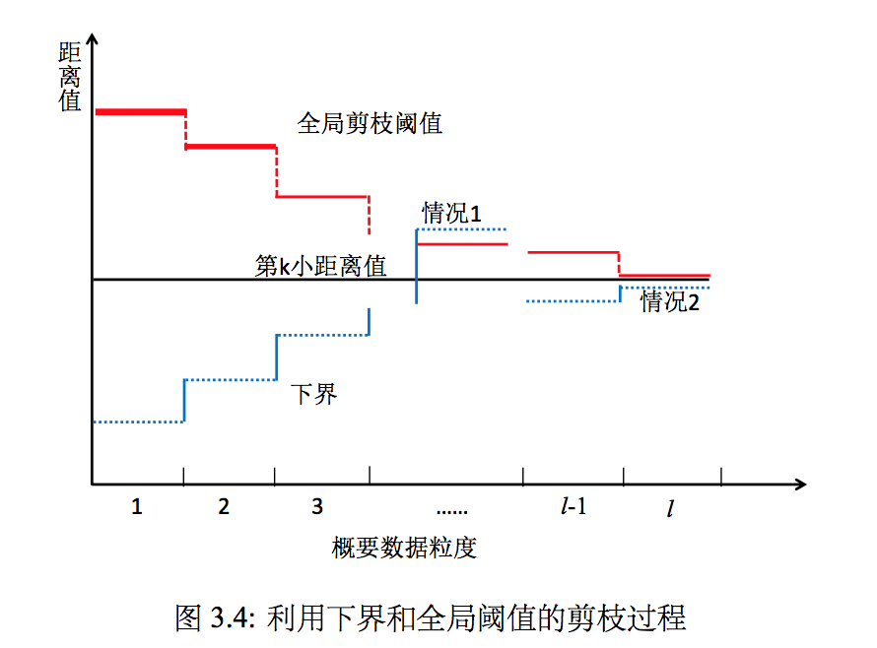
基于多粒度概要数据的处理框架:FTB和FLB
FLB(Framework with Lower Bound)
设计原理：越来越紧的范围和全局剪枝阈值
Notes:
与FTB框架不同，FLB框架是用于处理根据概要数据设计出下界的情况，当概要数据不断由粗到细粒度发送过程中，距离的下界会不断接近其真实距离，那什么情况将该候选剪枝掉呢？为此，我们假知道第k小距离, 如果当下界大于该值，那么他的真实距离一定也大于该值,此时将其从候选集中移除。但实际情况中，由于全局第k小距离值很难一开始就知道，为此，我们设计了一个全局剪枝阈值theta由高到低不断逼近全局第k小距离值，只要当某个候选的下界 大于theta时，该候选就可以被剪枝掉。

Slide 20
基于多粒度概要数据的处理框架:FTB和FLB
FLB框架思想：
FLB之协调者：
FLB之远程结点：
初始化
阶段1：初始化
初始化
发概要数据
接收概要数据
阶段2：迭代交互
更新全局阈值
接收下界
更新下界
发送轨迹
计算距离并反馈
更新剪枝阈值
发送剪枝阈值
接收阈值并剪枝
阶段3：迭代交互剪枝
汇总
自检并反馈
提炼
收取结果并返回
Notes:
自检并反馈：返回剩余候选数，若不再包含候选，则结束循环。
汇总：计算总的剩余候选数，将不再包含候选的节点移除。若总候选数为k，则结束循环。否则继续。
在FLB的收取结果阶段，若所剩的候选数超过k个，则会将轨迹发送到剩下的节点，以计算真实距离。并从中找出距离最近的k个。

Slide 21
提纲
引言
基于多粒度概要数据的处理框架:FTB和FLB
欧氏距离和FTB框架的结合实现
动态时间卷曲距离和FLB框架的结合实现
总结和展望

Slide 22
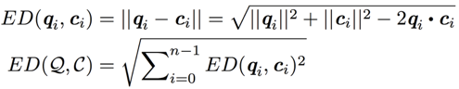
欧氏距离和FTB框架的结合实现
欧式距离
欧式距离
欧式简化版

Slide 23
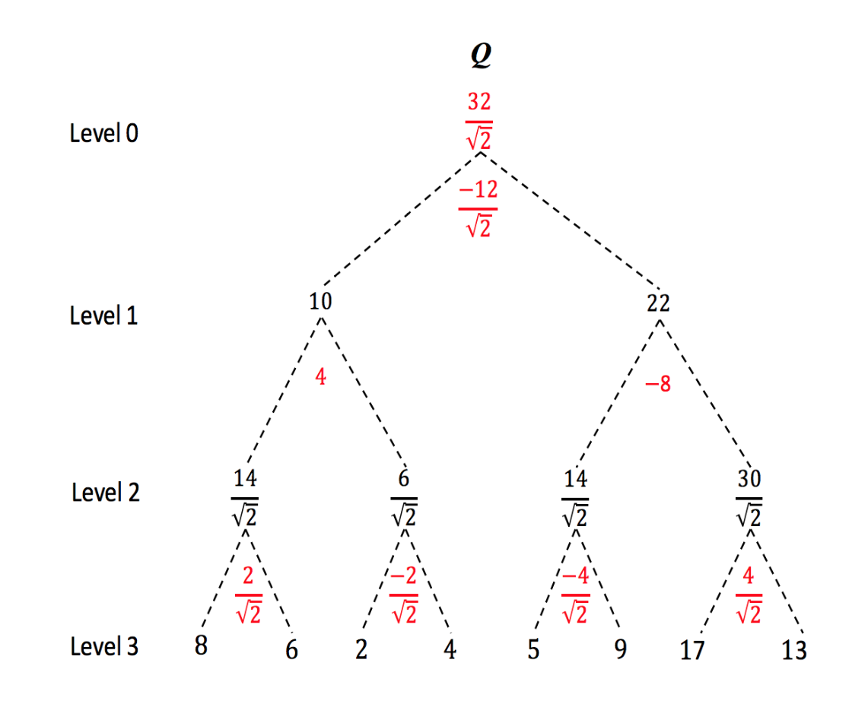
欧氏距离和FTB框架的结合实现
基于Haar小波变换的概要数据
Haar小波变换
Q={8,6,2,4,5,9,17,13}
Notes:
Haar小波变换过程 是一个自底向上，构建一颗树的过程，其中叶子节点包含了原始时间序列的数据，我们从叶子节点开始，对相邻的两个点，进行正则化 和 、差运算。比如8和6，他们的和是14，差是2。我们对这两个值除以根号2。称为正则化因子。 这一层的节点，我们对每个结点同时保留正则化的和、差值。接下来，我们继续对相邻两个结点的正则化的和 继续进行正则化运算。（比如）
该过程持续计算知道，某一层仅剩下一个和和差的情况。

Slide 24
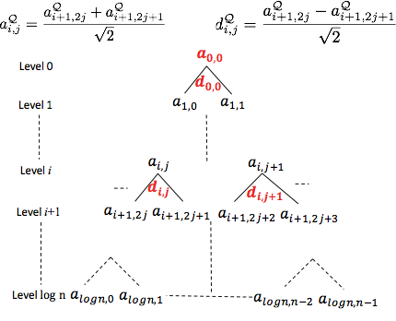
欧氏距离和FTB框架的结合实现
基于Haar小波变换的概要数据
Haar小波变换-》轨迹
Notes:
以上示例是对一维数据进行处理，对于多维的轨迹数据，我们可以将轨迹中的每个点看做一个多维向量，可以同样进行正则化求和求差运算。
我们把最终的和值和由高到低的每层的差值 称为haar小波的系数。

Slide 25
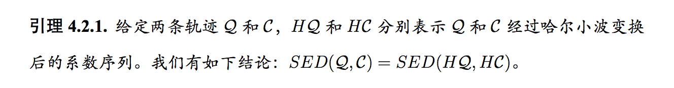
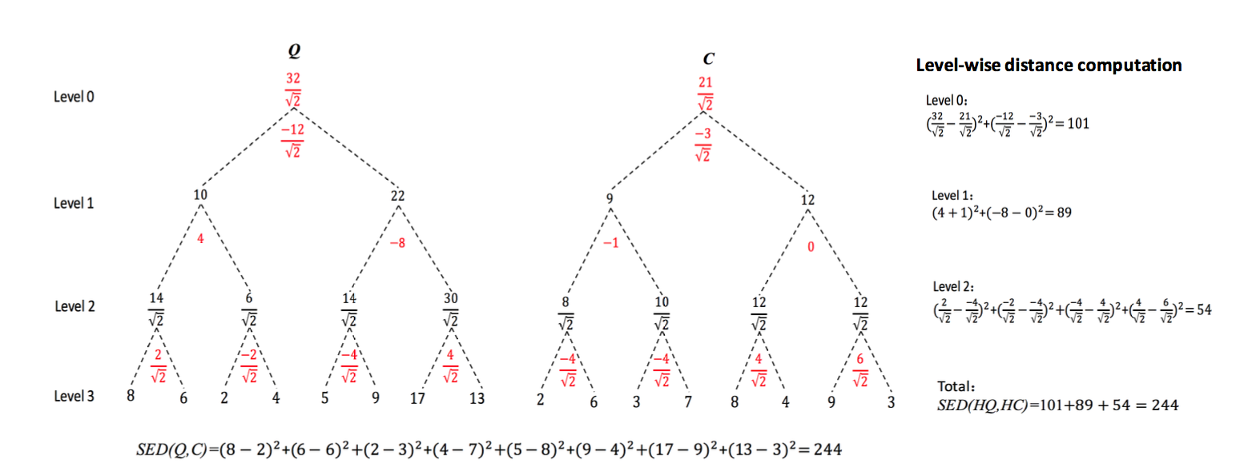
欧氏距离和FTB框架的结合实现
基于Haar小波变换的概要数据
Haar小波变换-》轨迹
Notes:
求了系数有什么用呢？

Slide 26
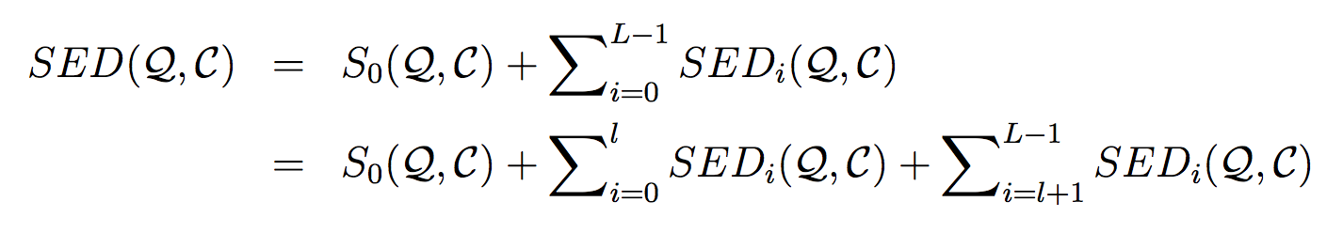
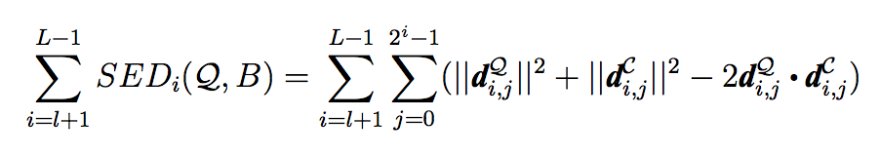
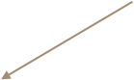
欧氏距离和FTB框架的结合实现
基于Haar小波变换的概要数据
基于Haar小波系数的上、下界

Slide 27
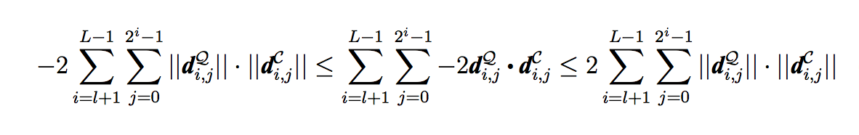
欧氏距离和FTB框架的结合实现
基于Haar小波变换的概要数据
基于Haar小波系数的上、下界
柯西不等式

Slide 28
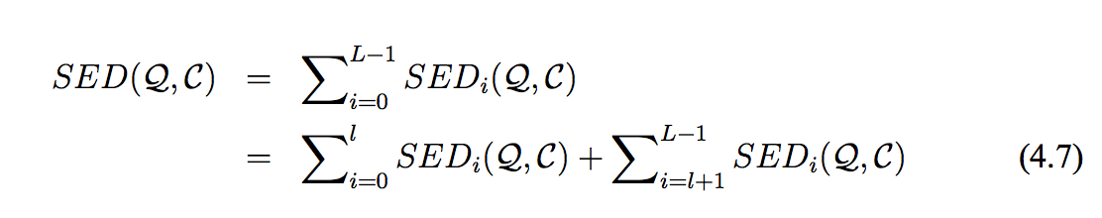
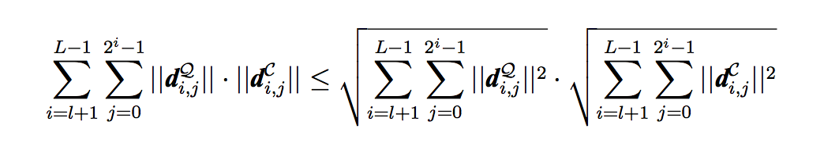
欧氏距离和FTB框架的结合实现
基于Haar小波变换的概要数据
基于Haar小波系数的上、下界
柯西不等式

Slide 29
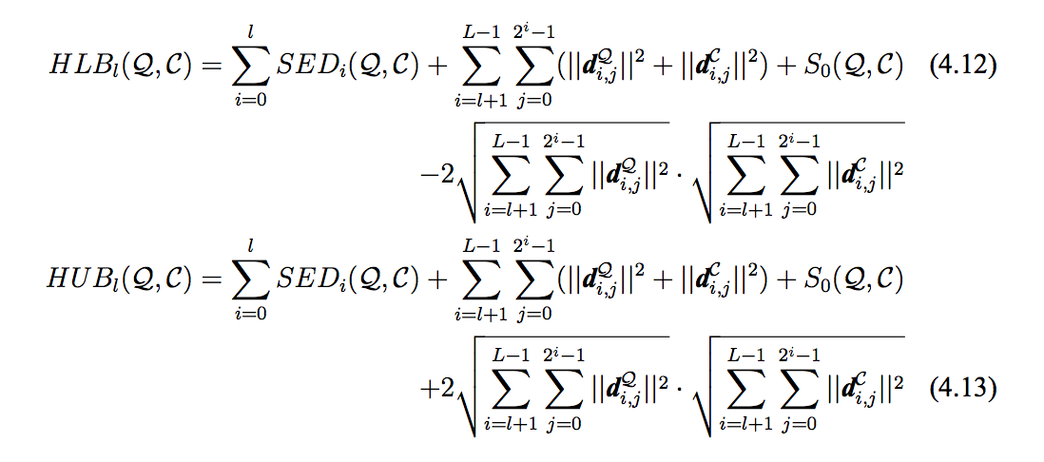
欧氏距离和FTB框架的结合实现
基于Haar小波变换的概要数据
基于Haar小波系数的上、下界

Slide 30
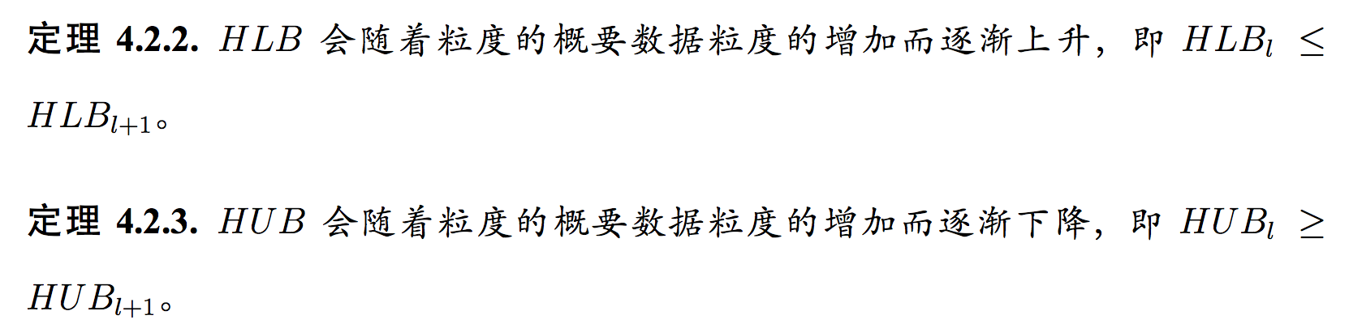
欧氏距离和FTB框架的结合实现
基于Haar小波变换的概要数据
基于Haar小波系数的上、下界

Slide 31
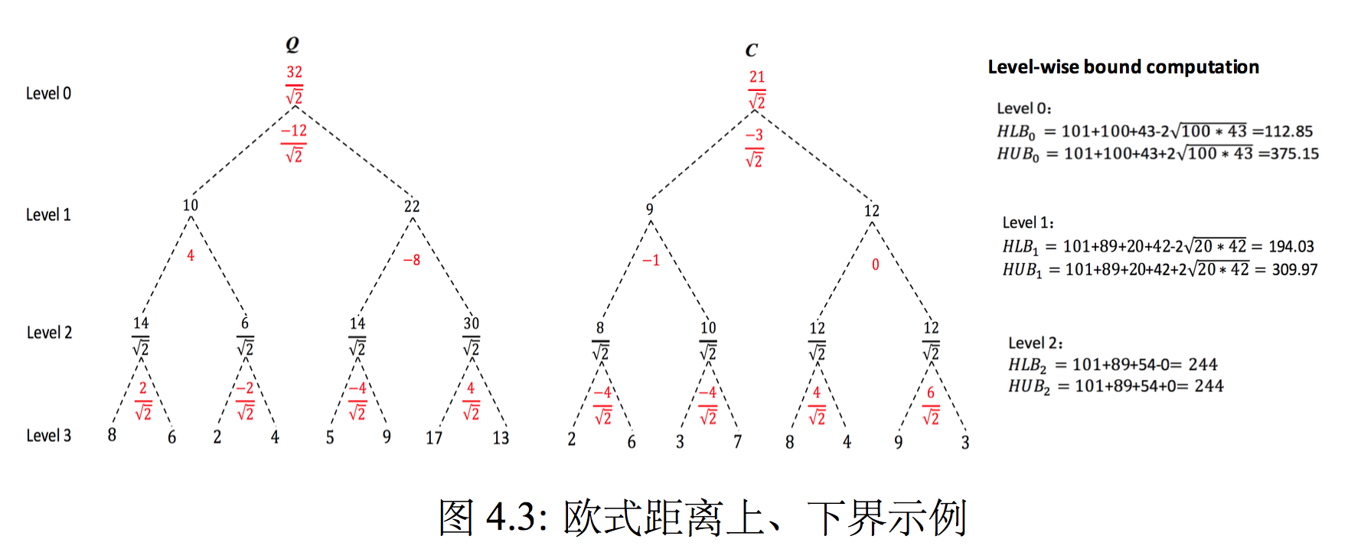
欧氏距离和FTB框架的结合实现
基于Haar小波变换的概要数据
基于Haar小波系数的上、下界

Slide 32
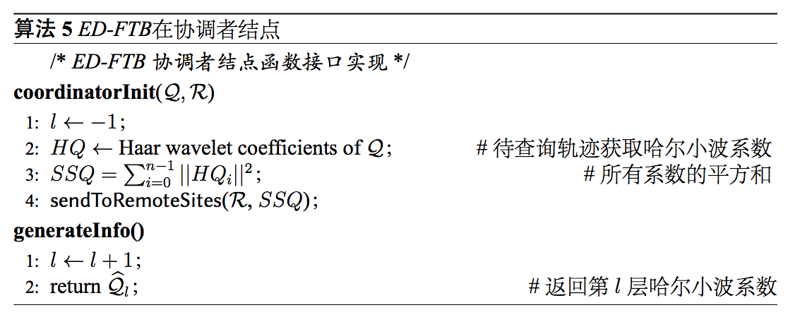
欧氏距离和FTB框架的结合实现
ED-FTB算法的实现

Slide 33
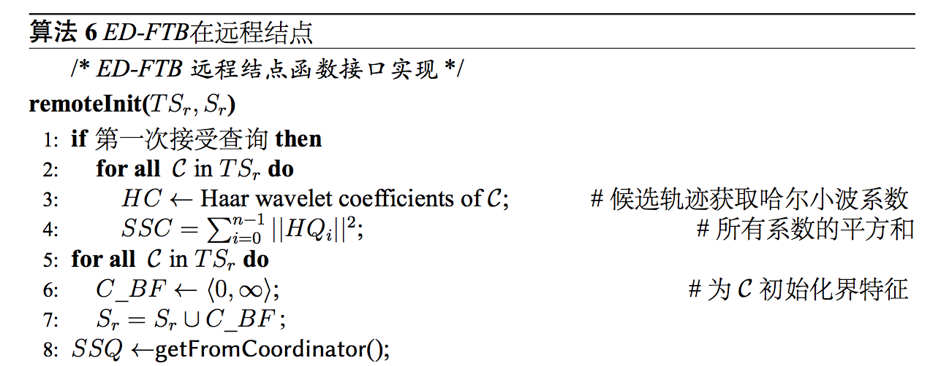
欧氏距离和FTB框架的结合实现
ED-FTB算法的实现

Slide 34
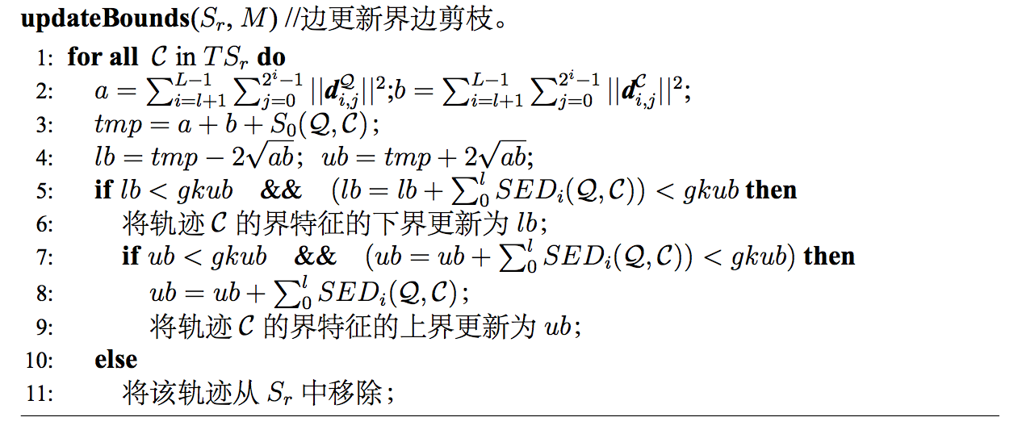
欧氏距离和FTB框架的结合实现
ED-FTB算法的实现

Slide 35
欧氏距离和FTB框架的结合实现
实验
实验设置
数据集：北京出租车（TSmall, TBig）
Tsmall：1万条（2013.10.1-10.7）
TBig：1百万条（2013.11.1-12.31）
预处理：校准，正规化。
硬件环境：12台 8核E5335 2.0 GHz CPU
Notes:
选取了，时间，位置，速度和方向5个维度的信息，并对每个维度进行归一化操作。

Slide 36
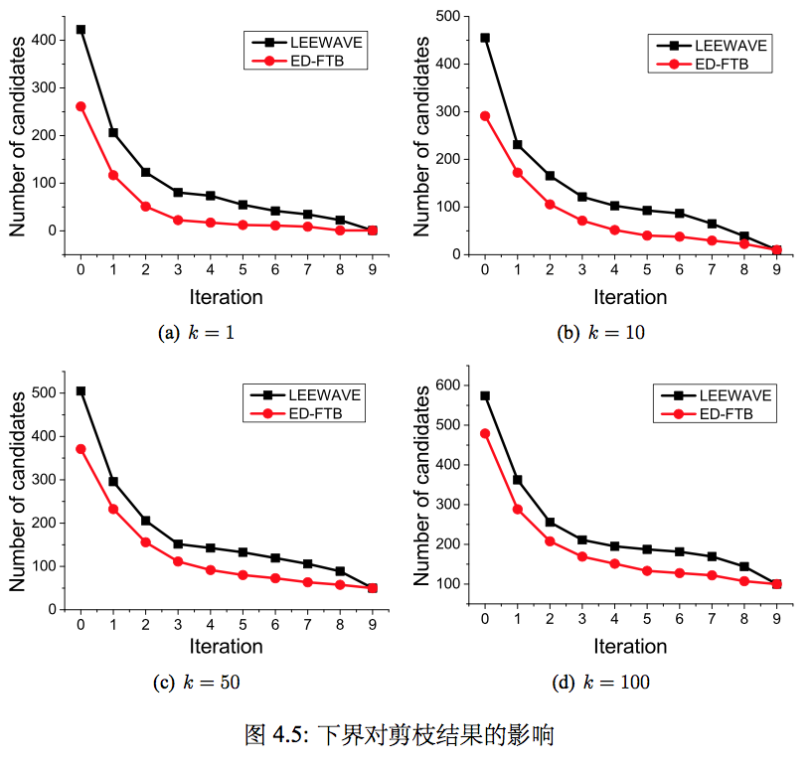
欧氏距离和FTB框架的结合实现
实验
算法有效性---剪枝效果
Notes:
剪枝效果：每轮迭代后剩余的候选数

Slide 37
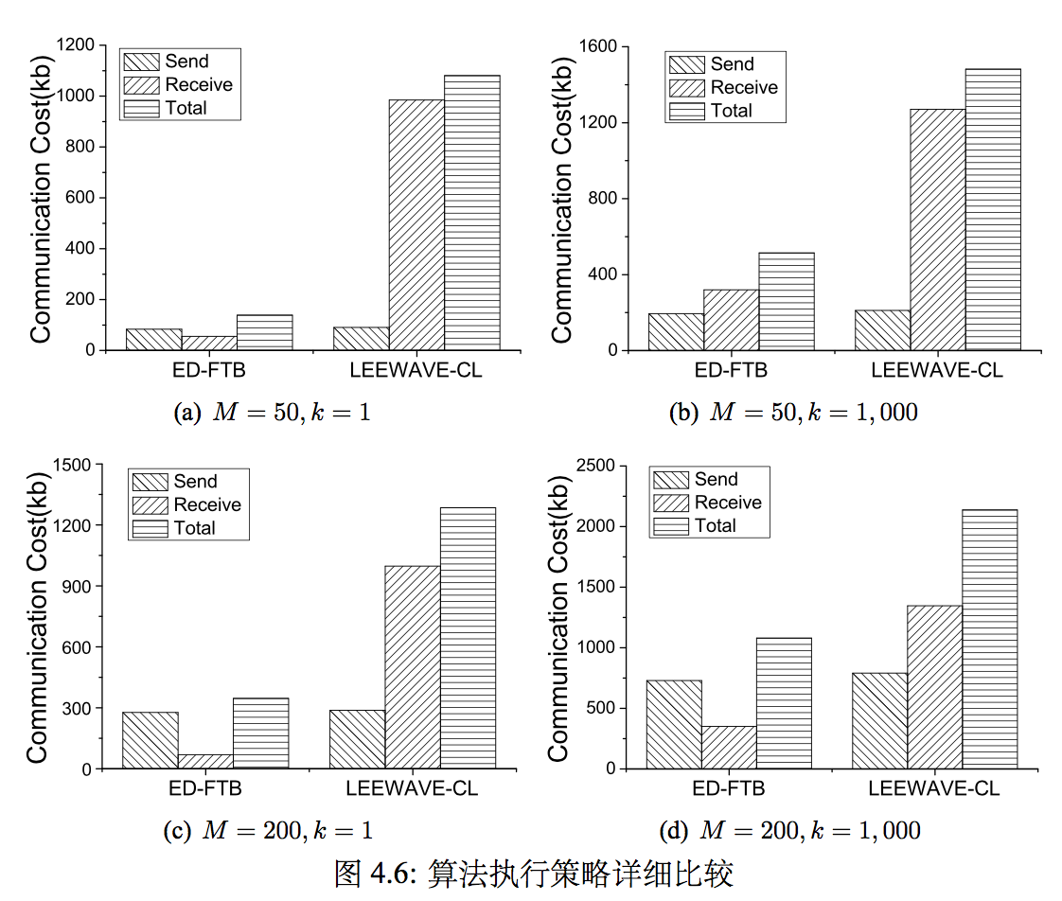
欧氏距离和FTB框架的结合实现
实验
算法有效性---通信性能
Notes:
从发送的数据和接受的数据两个角度来看。

Slide 38
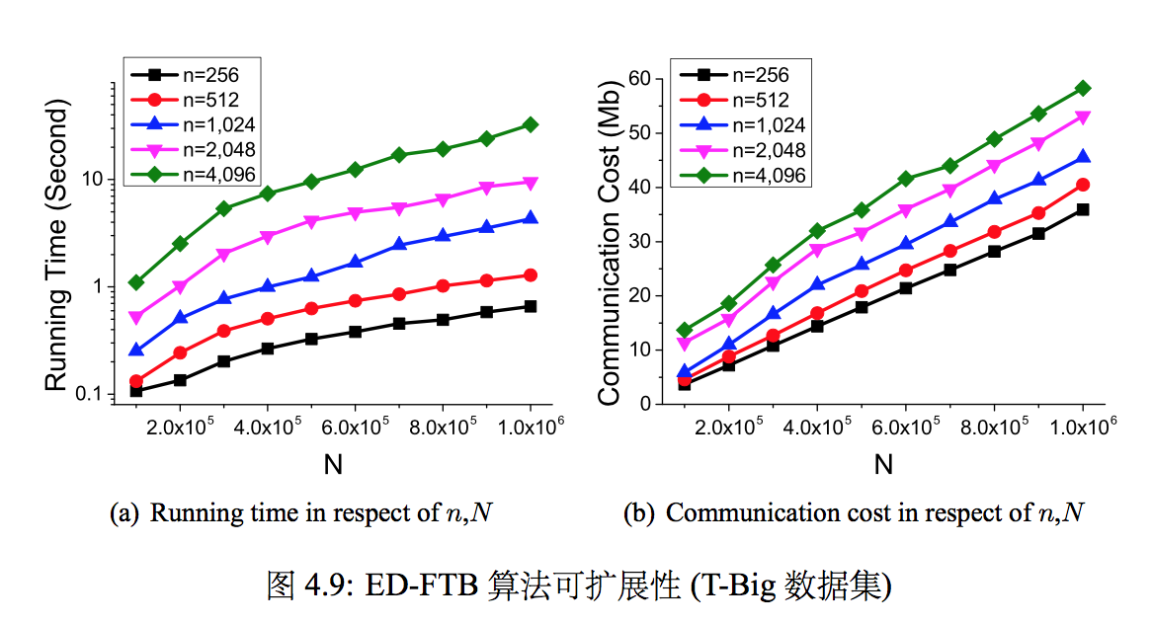
欧氏距离和FTB框架的结合实现
实验
算法可扩展性（含初始化时间）
Notes:
从运行开销和通信开销两个角度看算法的可扩展性。
我们可 以看到对于任意长度的轨迹数据集，算法的运行时间随着轨迹数据量的 增加而线性增加。此外，随着轨迹长度的指数增加，算法的运行时间也指数增加， 即运行时间与轨迹长度呈一定的线性关系。这一结果反映了由于 ED-FTB 的剪枝 效果较好，导致迭代结束后，所剩候选数较少

Slide 39
提纲
引言
基于多粒度概要数据的处理框架:FTB和FLB
欧氏距离和FTB框架的结合实现
动态时间卷曲距离和FLB框架的结合实现
总结和展望

Slide 40
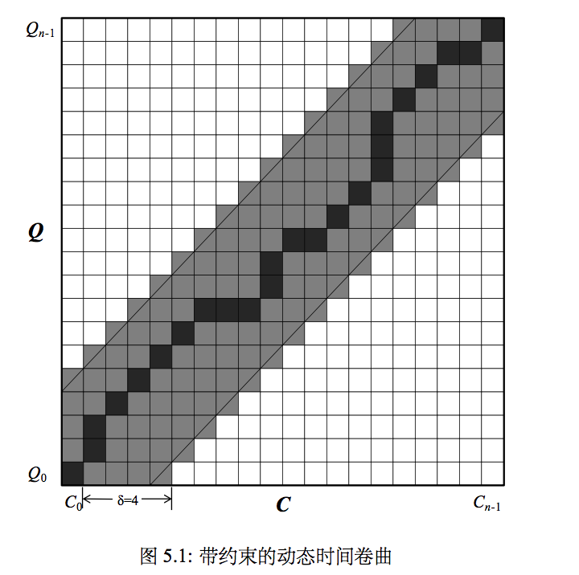
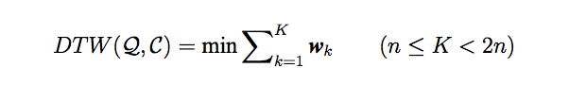
动态时间卷曲距离和FLB框架的结合实现
动态时间卷曲距离
Notes:
给定这样一个2维数组，每个网格i,j记录了Qi 与Cj的距离。
DTW距离计算的目标是从左下角出发，一次选择从右、上方和右上三个方法 走一步，一直走到右上角。使得走的整条轨迹距离和最小。
此外DTW距离常引入范围约束，用以限制两个匹配点的距离。图中 灰色范围表示导尿管范围约束为4时的，DTW搜索范围。

Slide 41
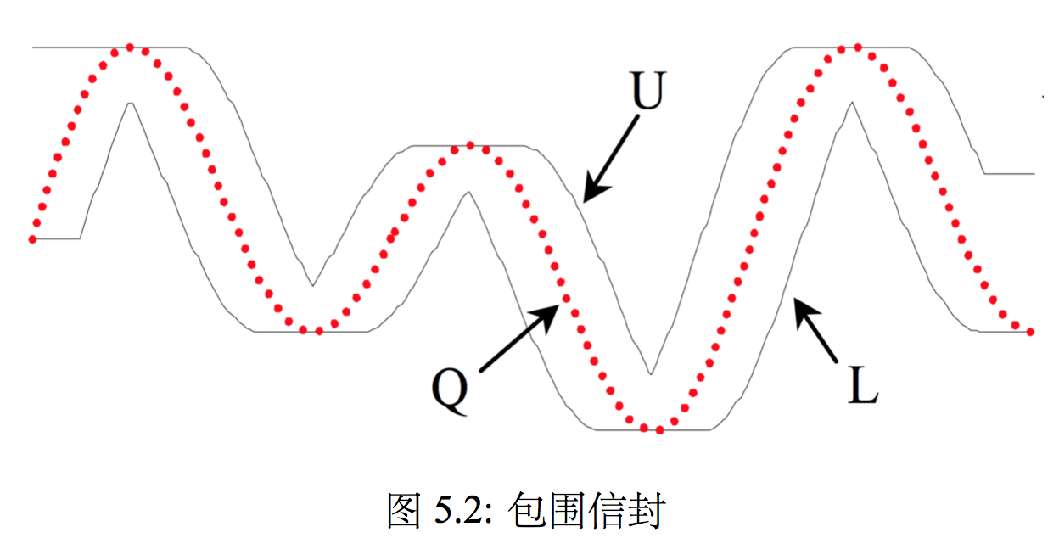
动态时间卷曲距离和FLB框架的结合实现
基于包围信封的概要数据
包围信封
Notes:
给定一条一维时间序列Q，它的包围信封是由另外两条等长度时间序列构成，一条为U一条L。其中U

Slide 42
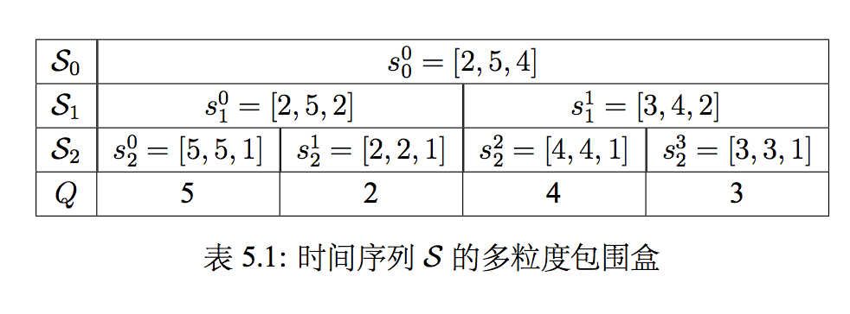
动态时间卷曲距离和FLB框架的结合实现
基于包围信封的概要数据
多粒度包围信封构建
第0层 | U={5,5,5,5} | L={2,2,2,2}
第1层 | U={5,5,4,4} | L={2,2,3,3}
第2层 | U={5,2,4,3} | L={5,2,4,3}
Notes:
构成包围信封的方案可能有很多，但本文的目标是设计出具有多粒度特性的包围信封。为此，本文提出了基于分段求最值的方法。
该方法的好处就是，较少的数据能表达整个包围信封。且粒度粗，所需要的数据越少。

Slide 43
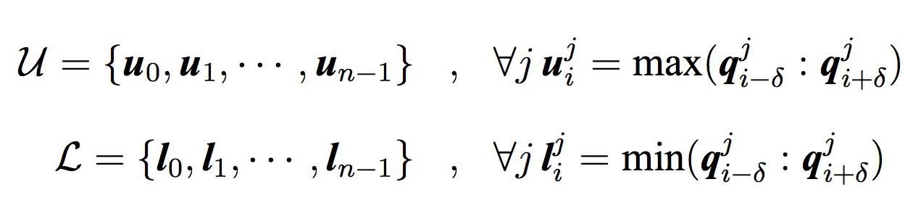
动态时间卷曲距离和FLB框架的结合实现
基于包围信封的概要数据
使用于DTW距离的多粒度包围信封构建
第一步：构建最粗粒度包围信封

Slide 44
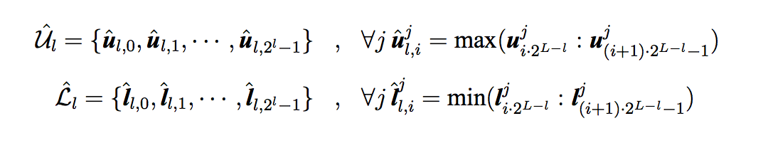
动态时间卷曲距离和FLB框架的结合实现
基于包围信封的概要数据
使用于DTW距离的多粒度包围信封构建
第一步：构建最粗粒度包围信封
第二步：构建多粒度包围信封

Slide 45
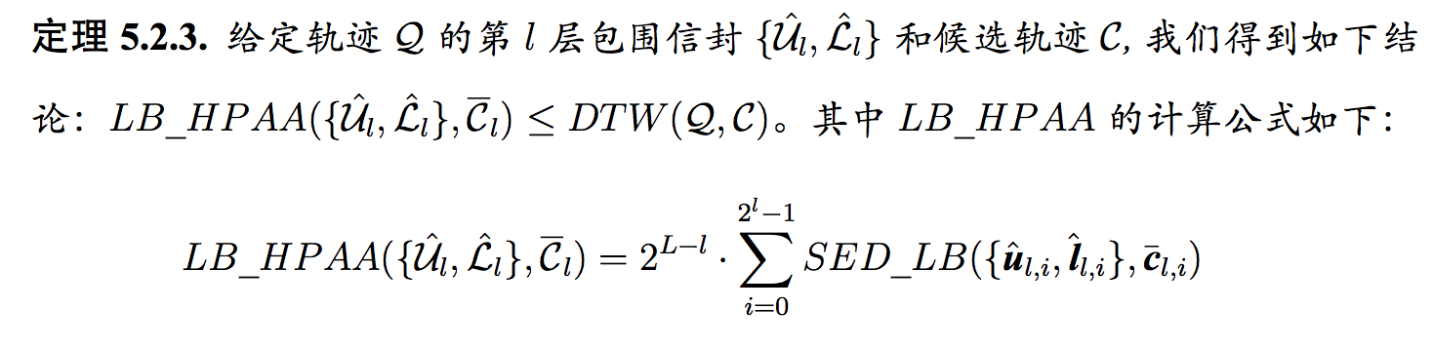
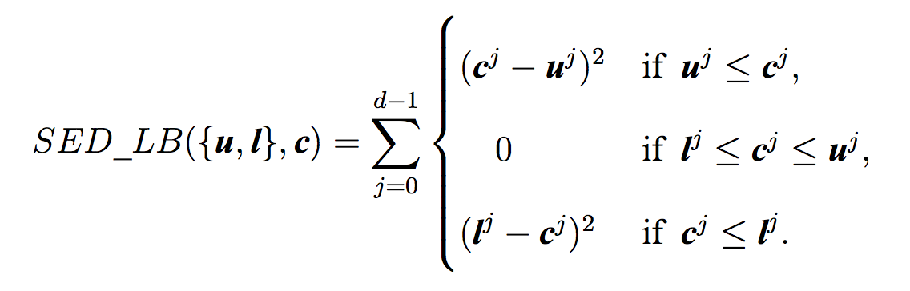
动态时间卷曲距离和FLB框架的结合实现
基于包围信封的概要数据
基于多粒度包围信的下界
c
u
u
c
u
l
l
l
（1）
（2）
c
（3）
Notes:
C_{l}代表

Slide 46
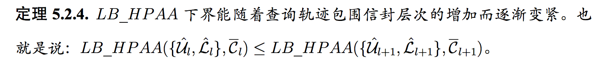
动态时间卷曲距离和FLB框架的结合实现
基于包围信封的概要数据
基于多粒度包围信的下界
Notes:
下界会逐步变紧

Slide 47
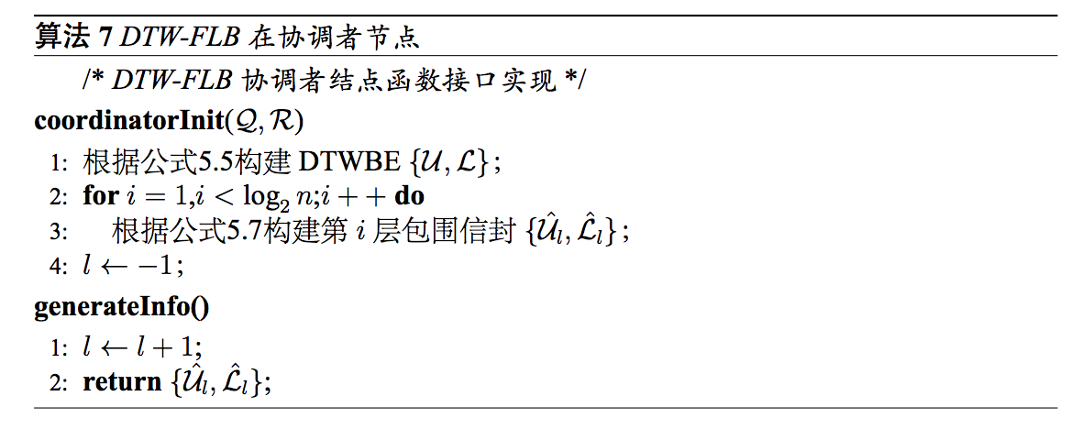
动态时间卷曲距离和FLB框架的结合实现
DTW-FLW算法

Slide 48
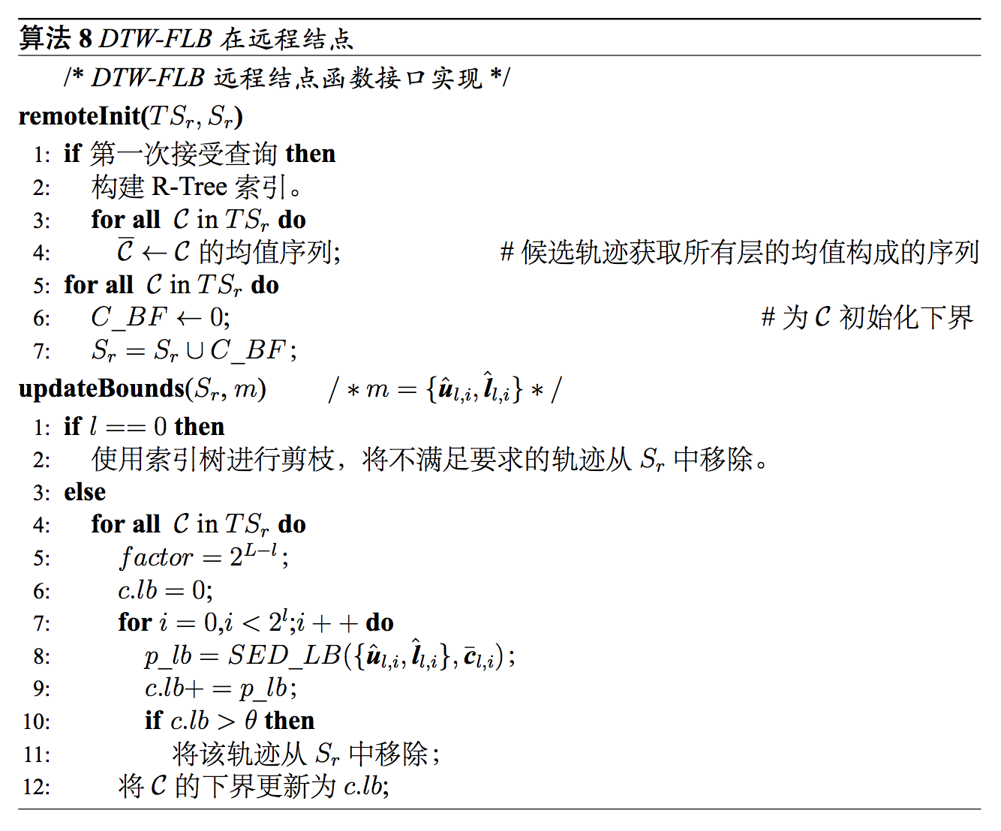
动态时间卷曲距离和FLB框架的结合实现
DTW-FLW算法
Notes:
更新下界的过程中，无需计算到最终的值就可以更新。

Slide 49
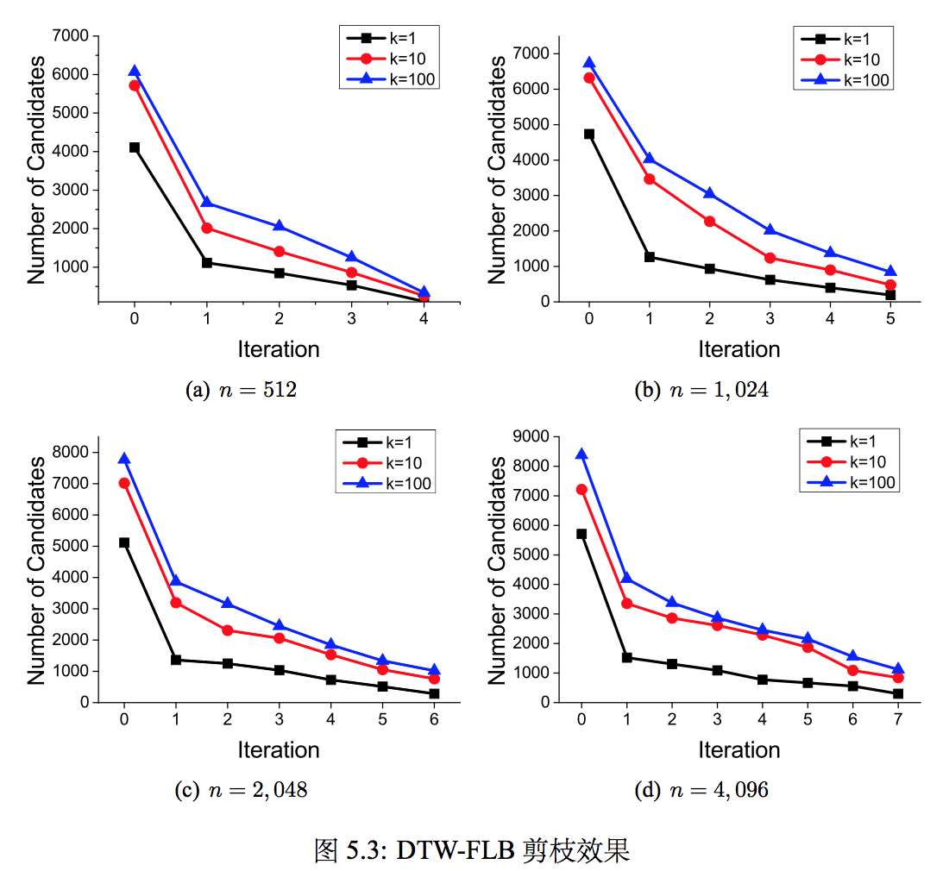
动态时间卷曲距离和FLB框架的结合实现
实验
算法有效性---剪枝效果
Notes:
这四幅图展示算法对不同长度查询轨迹的剪枝效果。横坐标代表第几次迭代，纵坐标为这一次迭代后剩下的候选数。可以发现在不同长度下的剪枝效果整体趋势相同。其中在0次迭代中由于使用
从第0层使用R-tree索引进行剪枝，后面几层根据下界和全局阈值进行剪枝。整体剪枝效果较好。

Slide 50
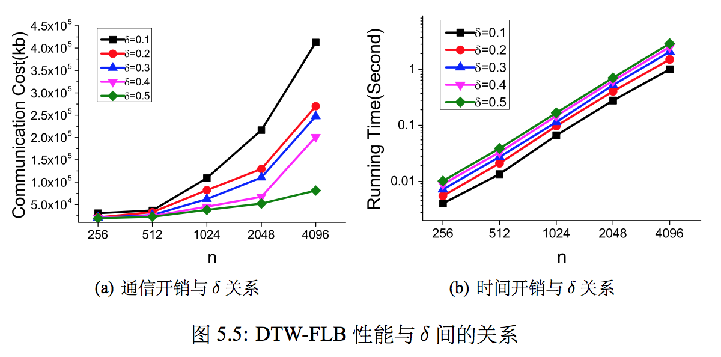
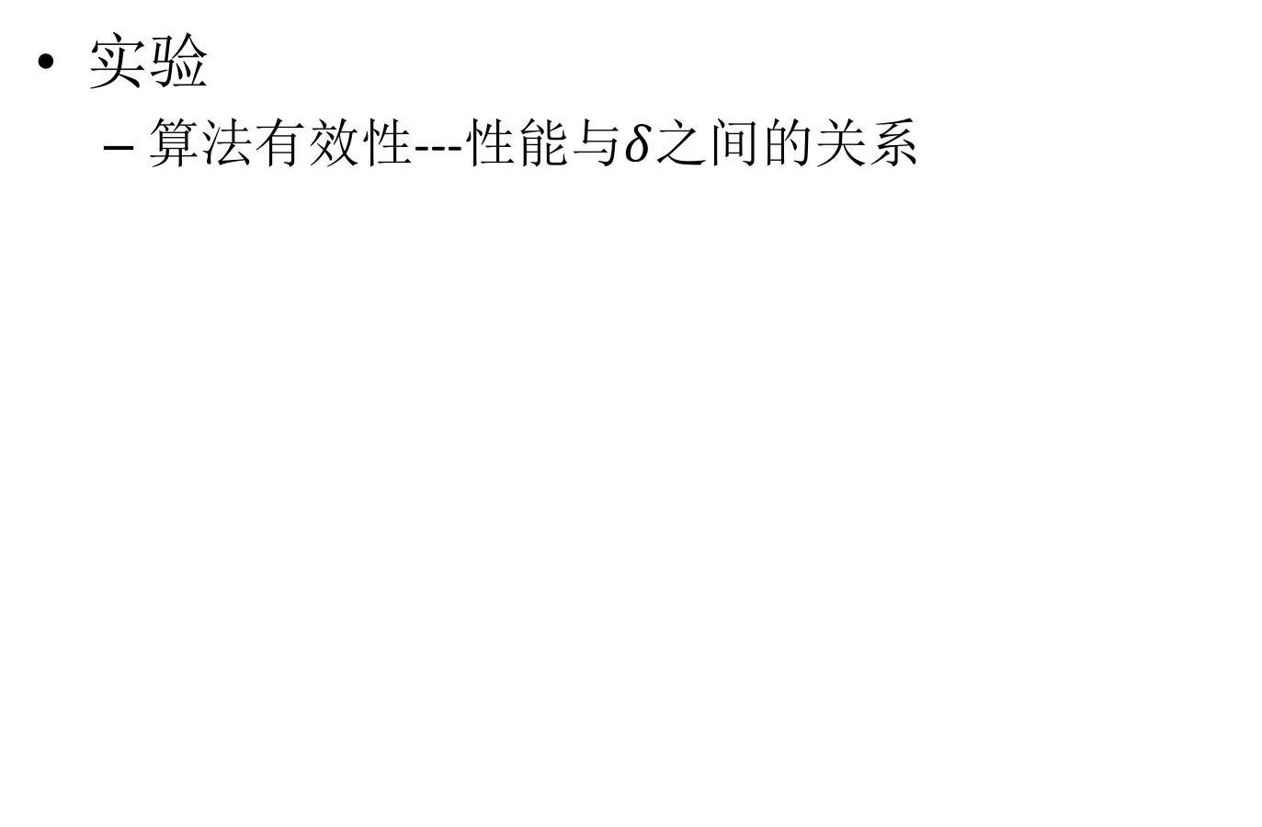
动态时间卷曲距离和FLB框架的结合实现
实验
算法有效性---性能与$δ$之间的关系
Notes:
检测了 通讯性能和时间性能跟delta 之间的关系。delta越大则会导致我们的包围信封在同一个点所对应的包围盒越大，在同样的粒度下能剪枝更多的数据。所以delta越大，通信开销越低。此外，delta越大，则对应的查询搜索空间越大，从而导致查询时间越长。

Slide 51
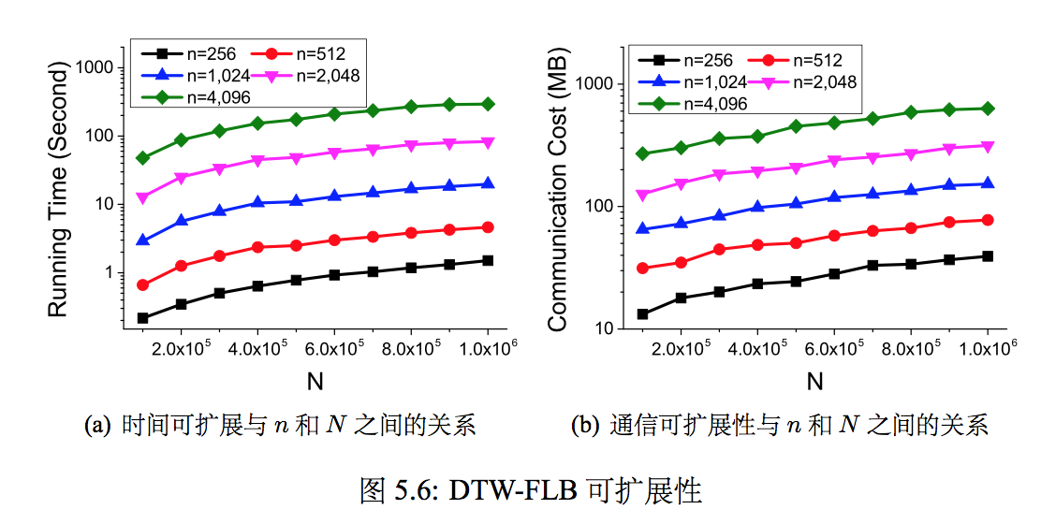
动态时间卷曲距离和FLB框架的结合实现
实验
算法可扩展性（含初始化时间）
Notes:
检测了查询时间和通信 开销在节点数不变时，开销随着轨迹数量和轨迹长度的关系。

Slide 52
提纲
引言
基于多粒度概要数据的处理框架:FTB和FLB
欧氏距离和FTB框架的结合实现
动态时间卷曲距离和FLB框架的结合实现
总结和展望

Slide 53
总结和展望
总结
提出了FTB和FLB两种利用多粒度概要数据进行逐步剪枝的查询处理框架
针对欧式距离，设计了基于Haar小波的多粒度概要数据和上、下界，提出了基于FTB框架的实现方案
针对动态时间卷曲距离，设计了基于包围信封的多粒度概要数据和下界，提出了基于FLB框架的实现方案。
展望
针对更多的距离度量方式，设计合理的概要数据，将所提框架得到更多的推广。
将查询框架推广到语义轨迹场景中。

Slide 54
谢谢！
欢迎指正！

